Slide 1
对称性破缺相关粒子物理和随机引力波
边立功
重庆大学
第二届无中微子双贝塔衰变及相关物理研讨会
2023.05.19-2023.05.23
广东 珠海

Slide 13
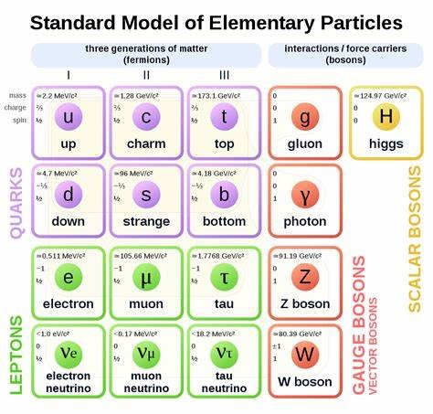
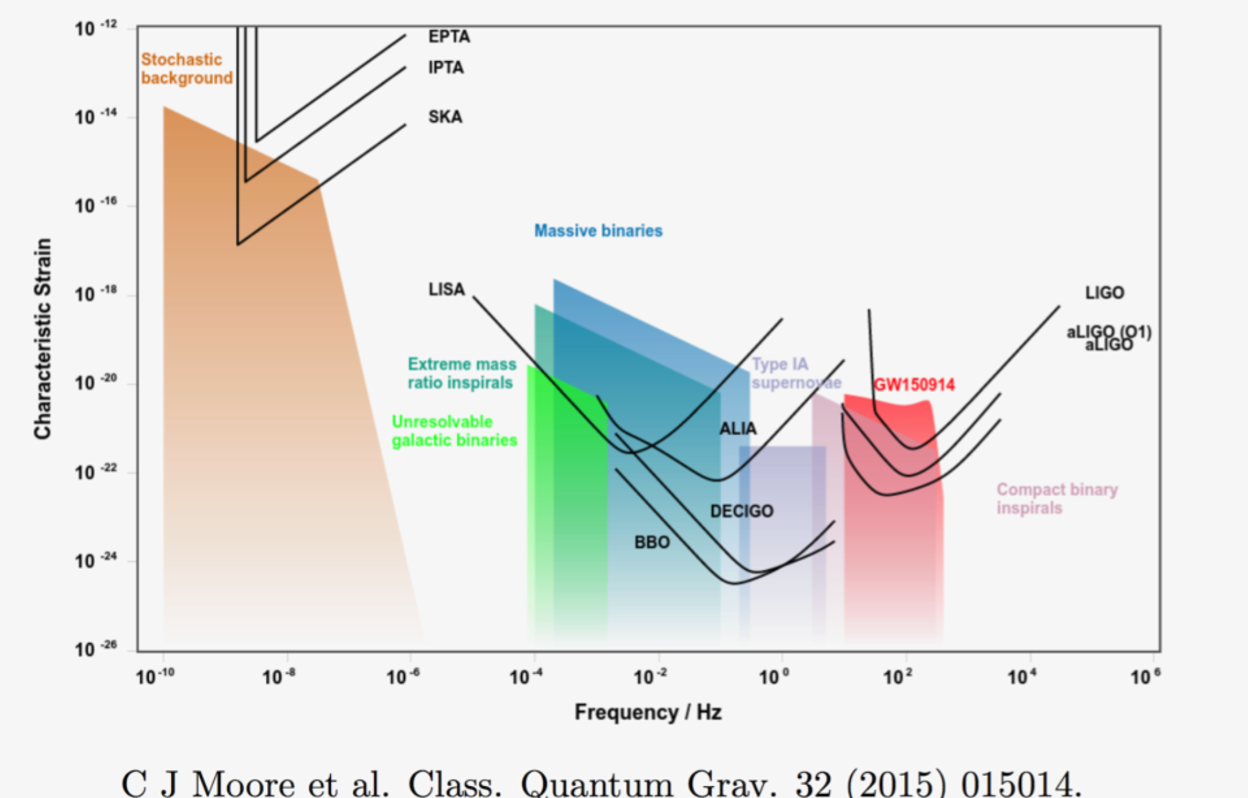
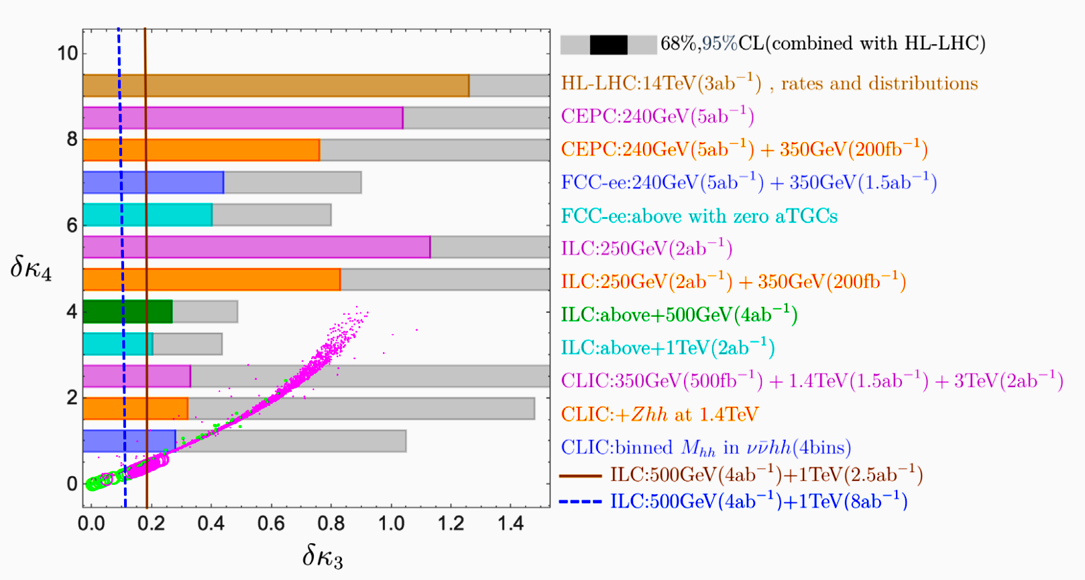
对撞机&引力波甄别强一阶电弱相变引发的对称性破缺模式
SM+Scalar Singlet
Composite Higgs
正反物质不对称模型区分
Jiang, Bian, Huang, Shu 15，Cheng, Bian 17, Bian, Tang 18,Chen, Li, Wu, Bian,19…
Bian,Wu,Xie 19, Bian,Wu,Xie 20,…
SM+Scalar Doublet
NMSSM
Bernon, Bian, Jiang 17, Bian, Liu 18, …
＋BSM
Bi, Bian, Huang, Shu, Yin 15, Bian, Guo, Shu 17,…
SM+Scalar Triplet
SMEFT
Zhou, Cheng, Deng, Bian, Wu 18,Zhou, Bian, Guo,Wu 19,Zhou, Bian,Du,22,…
Zhou, Bian, Guo 19,…
Symmetry breakdown
Symmetry breaking process
EWPT
SNR > 10 for two-step and one-step SFOEWPT
PTA,LIGO,LISA,天琴,太极,…

Slide 16
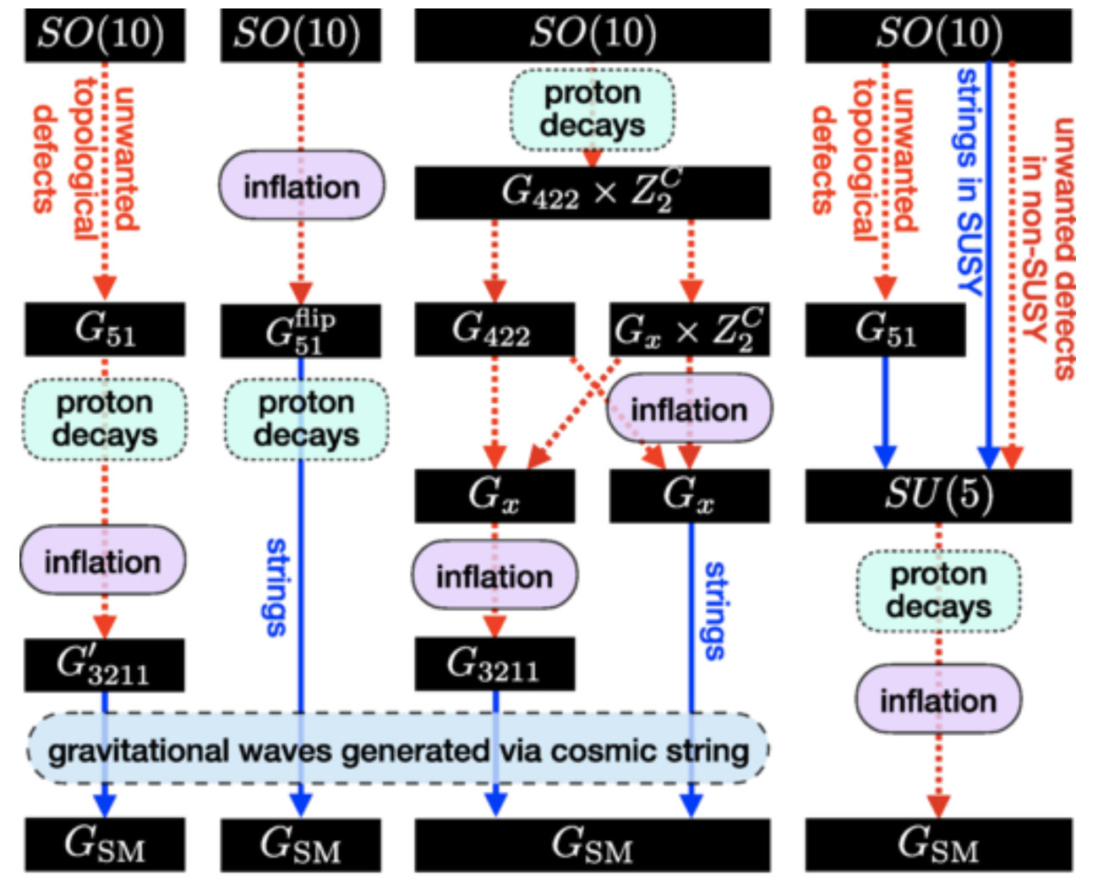
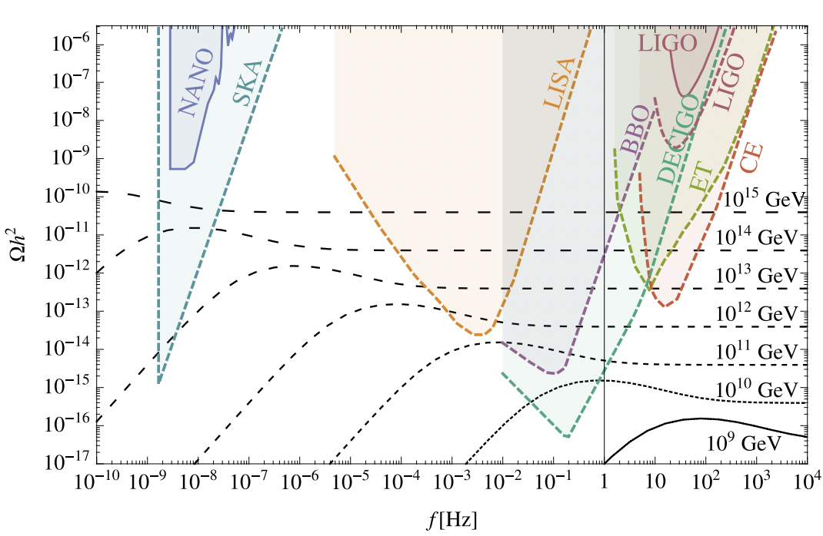
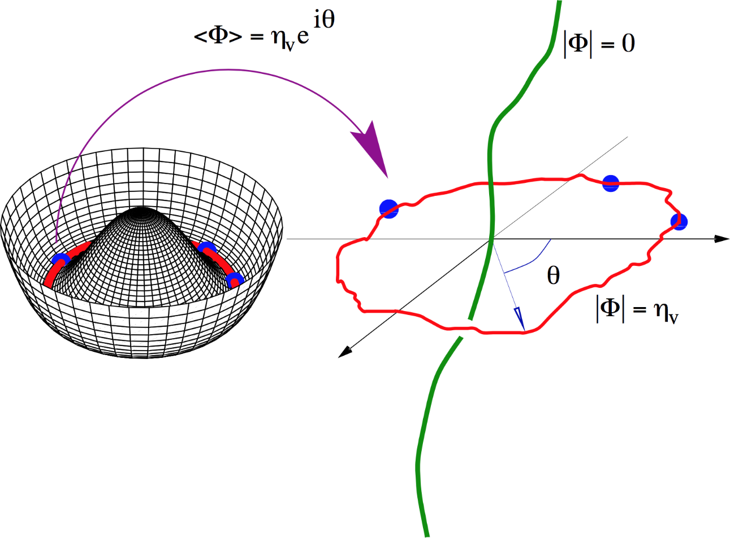
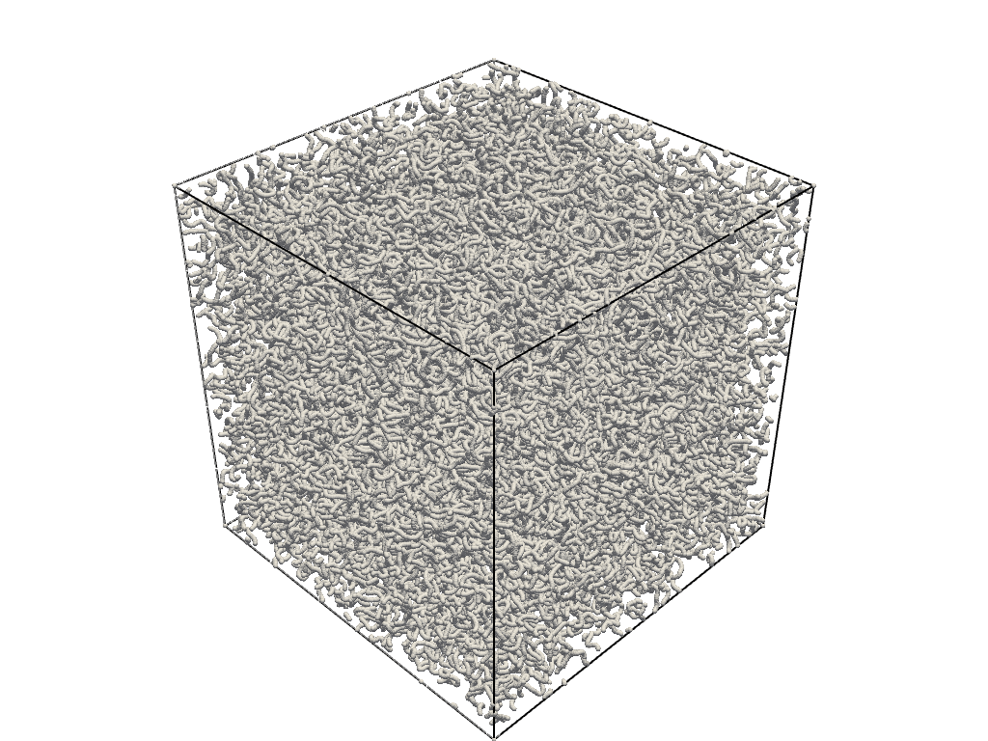
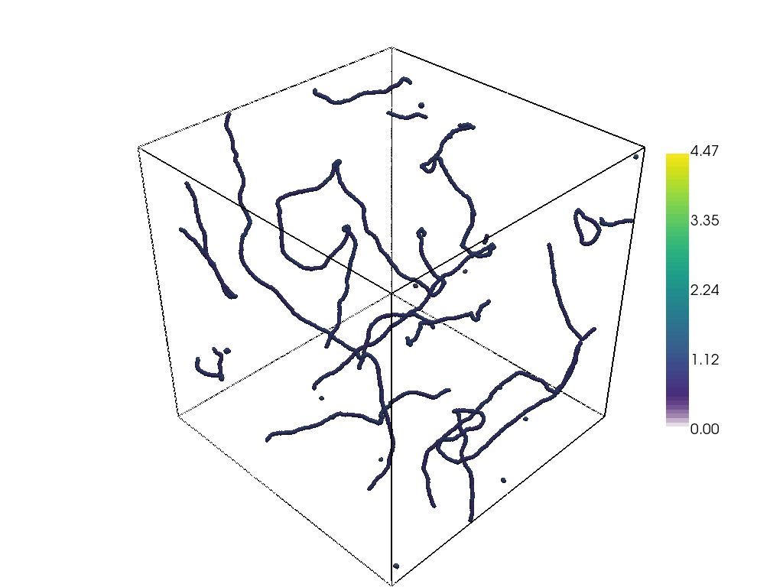
宇宙弦
宇宙弦是大统一理论普遍预言
宇宙弦引力波限制B-L破缺能标
U（1）破缺
一维拓扑缺陷
King,Pascoli, Turner, Zhou, Phys. Rev. Lett. 126, 021802
Dror, Hiramatsu, Kohri, Murayama,Phys.Rev.Lett. 124 (2020) 041804
On CPUs
1024^3
我们的宇宙弦模拟结果
我们模拟的宇宙弦构型
Bai, Bian,Li,Shu,Zhao,Paper In preparation
Fig 2. Strings in NG simulation.
Taken from 1106.0391

Slide 17
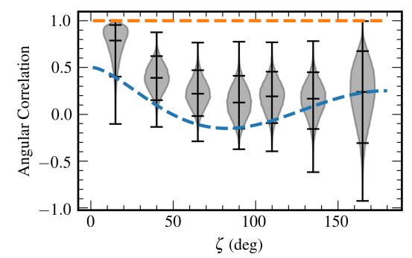
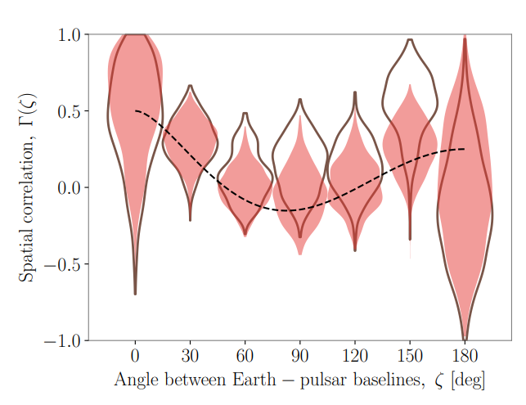
脉冲星计时阵列实验与随机引力波
Some CPL signals, but No decisive conclusion for SGWB is made by NANOGrav or PPTA yet
Hellings-Downs Curve
NANOGrav, 2009.04496
PPTA, 2107.12112

Slide 20
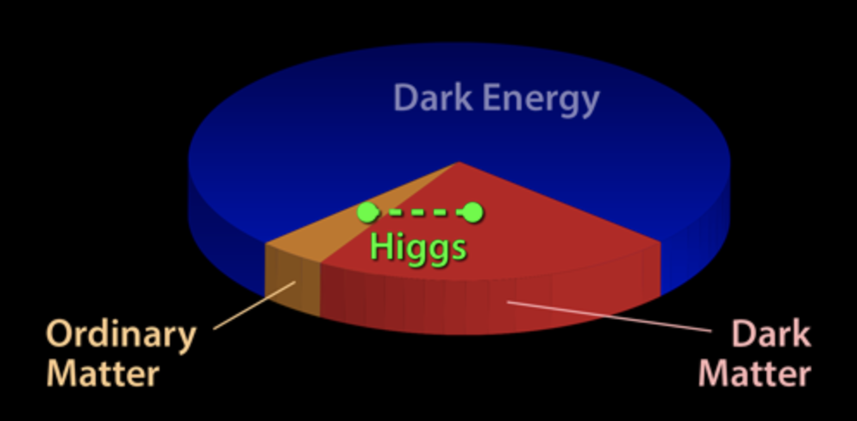
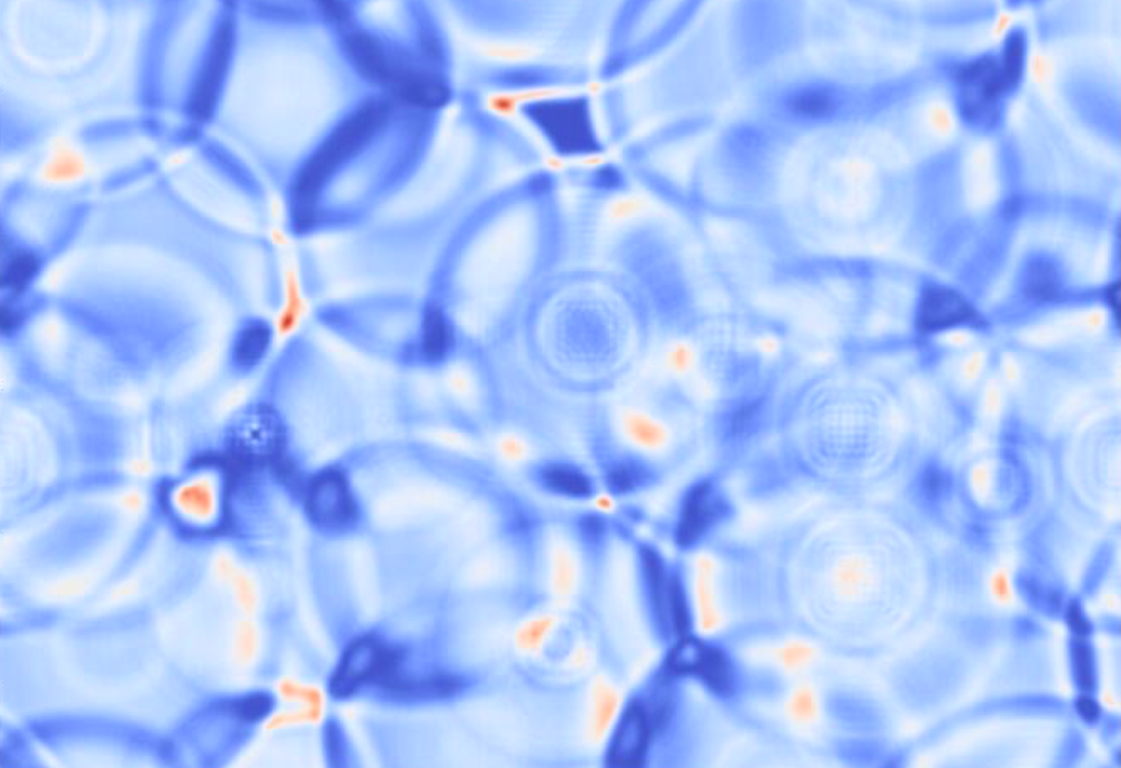
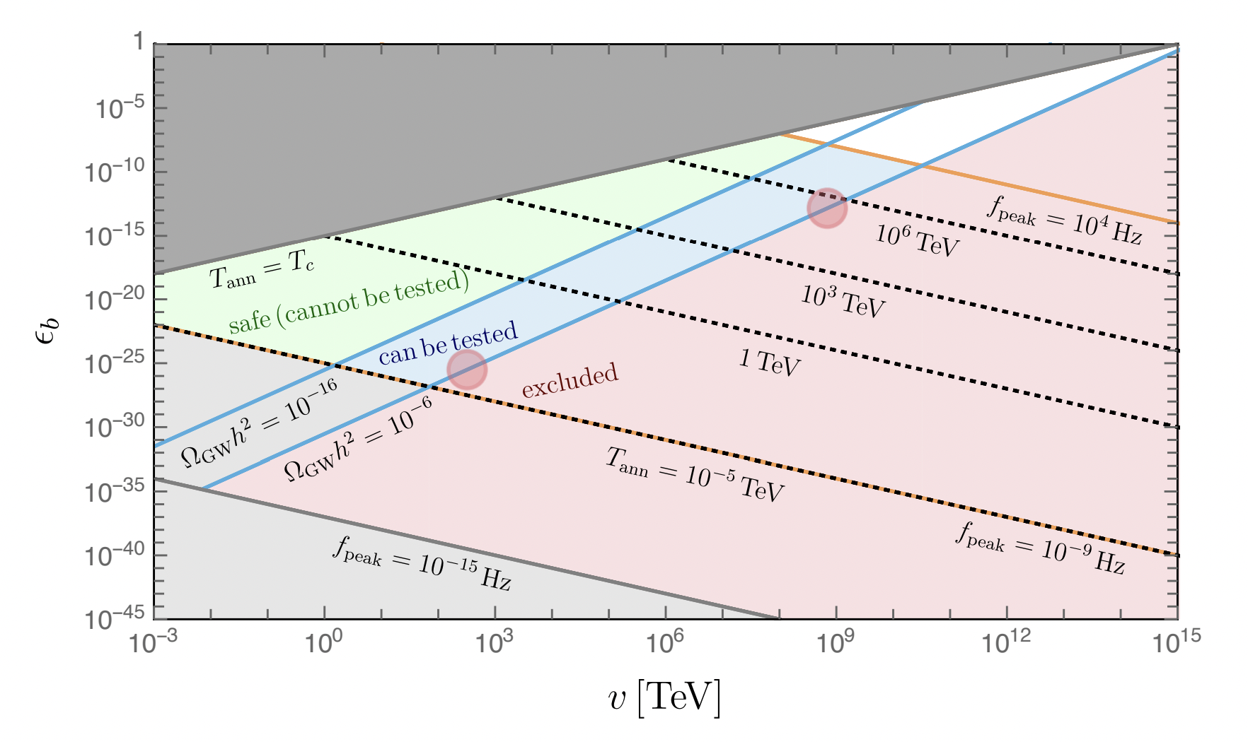
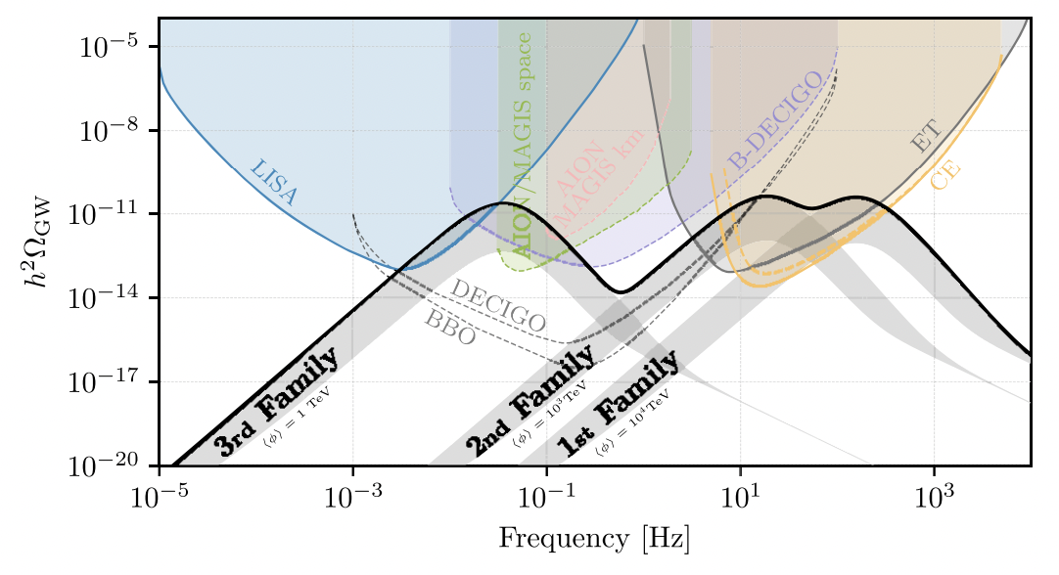
一阶相变效应
电弱重子数产生
强一阶
电弱相变
WIMP/FIMP暗物质
离散的味对称性 与畴壁（Domain wall）
三代夸克和轻子质量等级问题与一阶相变引力波
A4
JCAP 02 (2021) 032
PRL124 (2020) 171802

Slide 21
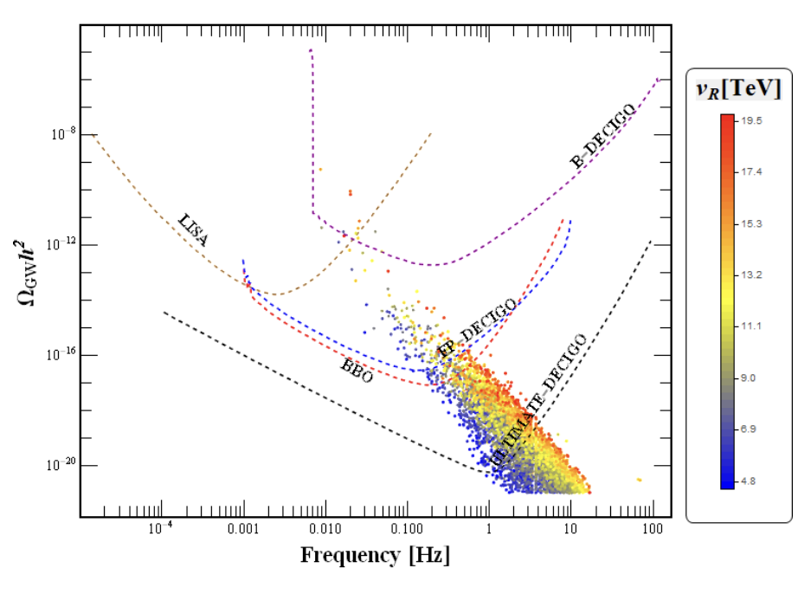
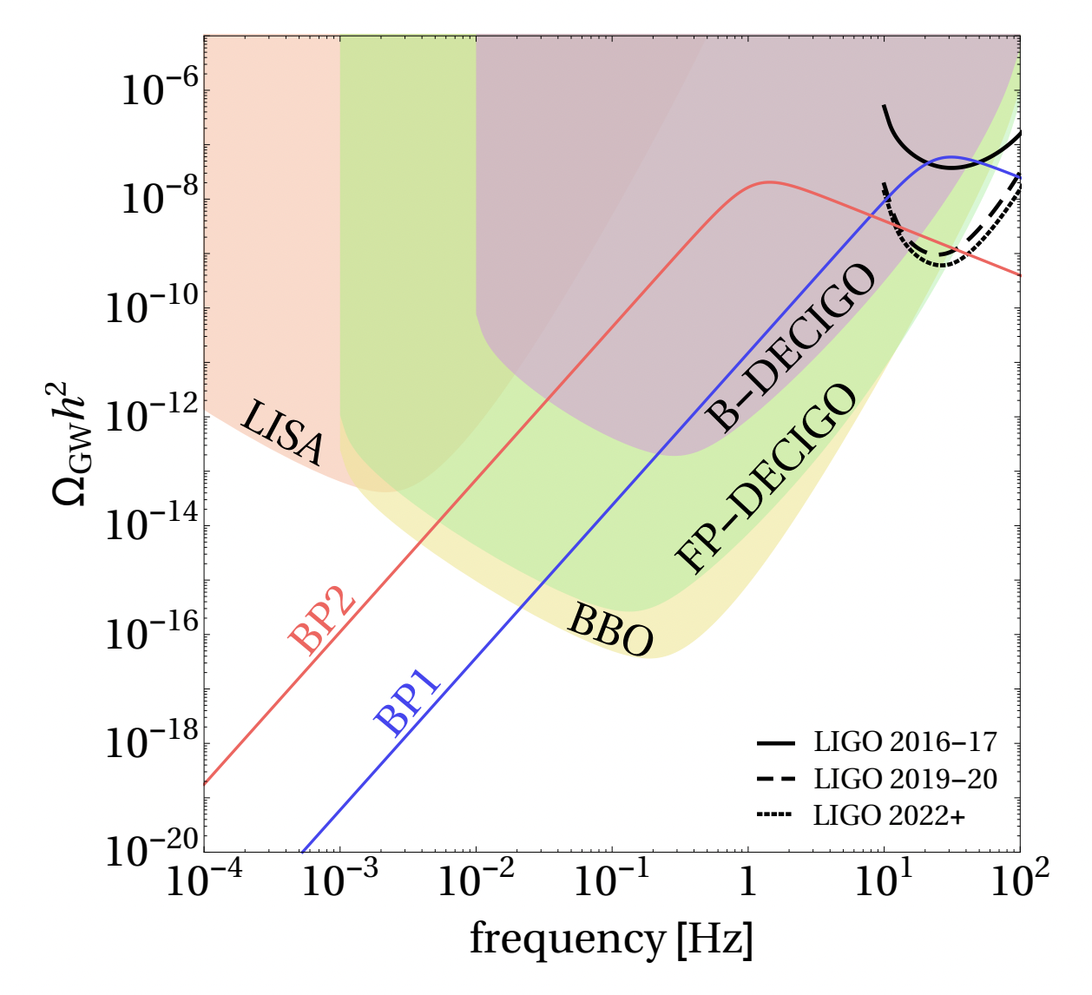
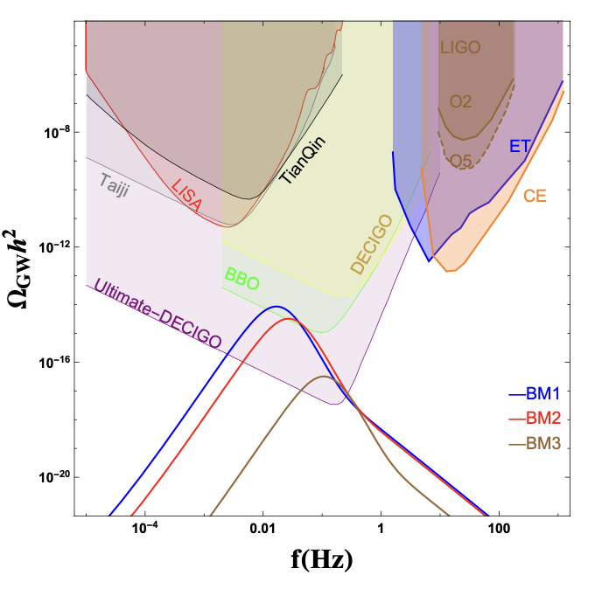
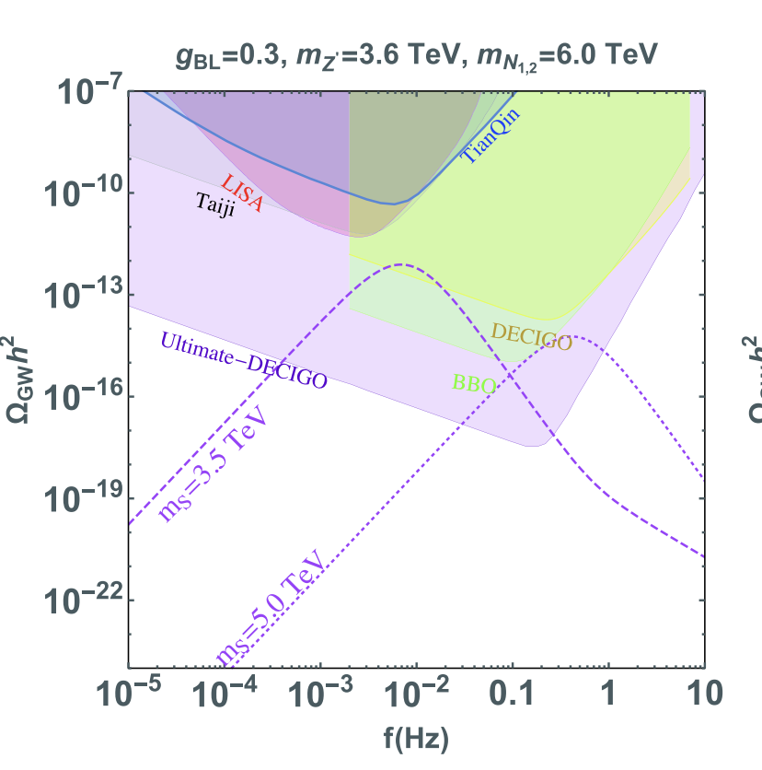
一阶相变与中微子质量机制
L-R
CSB
Type-II
Type-I

Slide 22
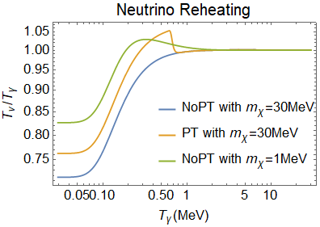
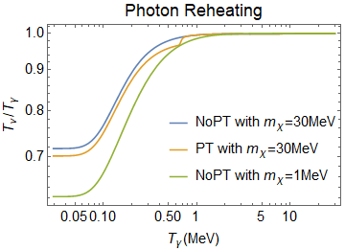
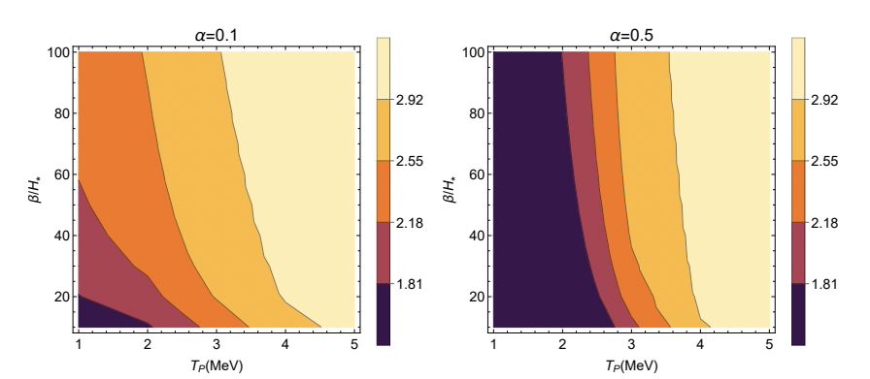
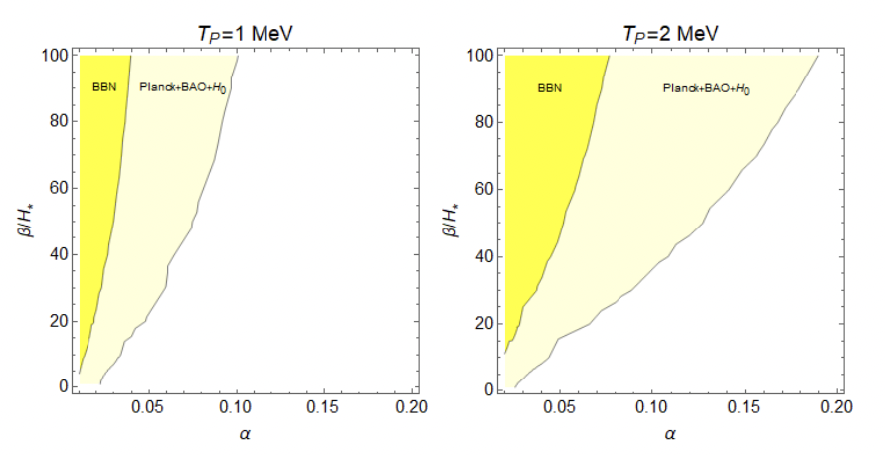
宇宙学观测限制低能标一阶相变
Primordial nucleosynthesis
Effective number of neutrino species
CMB（Ωbh2 , Neff, YP）and BBN （YP, D/H|p）
Deng, Bian,2304.06576

Slide 25
中国科学：物理学 力学 天文学
SCIENCE CHINA Physics, Mechanics & Astronomy
主编: 谢心澄 院士
英文版：Science China Physics, Mechanics & Astronomy
Editor’s Focus栏目：高标准录用，快审快发
JCR Q1区，中科院文献情报中心期刊分区表物理大类1区Top期刊
接受后实时在线预出版，优秀成果限时免费阅读
国内外公众媒体多渠道新闻宣传和精准推送
中文版： 中国科学: 物理学 力学 天文学
中文核心期刊，并被ESCI ，Scopus国际数据库收录
2021年度中国百种杰出学术期刊
特色专题出版, 已组织专题(辑)70余期
扫描二维码
关注期刊最新动态

